Slide 1
Föräldramöte F2014
2024-04-27

Slide 2
Agenda
F2014
Träningar
Matcher
SportAdmin
Föräldrarepresentanter
Övriga aktiviteter
Cup
Tillsammans!

Slide 3
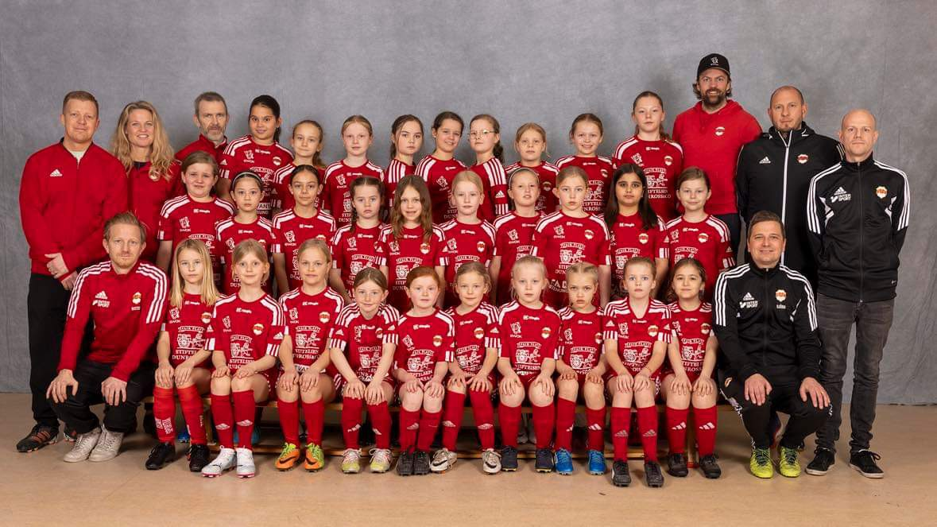
F2014 - Laget
:
29 tjejer registrerade
3 tjejer provspelar
8 ledare
4 föräldrarepresentanter
Glädje – Laganda –alla ska med!
Hålla tjejerna motiverande med fotbollen och kompisgänget
Hitta en go känsla och samhörighet i föräldragänget.

Slide 4
Träningar
Från 6 maj så kör vi träningar Måndagar och Onsdagar , kl 17:00 - 18:30 - sportfältet
Träning – fokus glädje, kontinuitet, färdighetsövning → spelövning
Målvaktövningar
Grundövningar viktigt, öva, öva, öva
Teori - inkluderat
SvFF

Slide 5
Seriespel - Matcher
Divison 8 – Bohuslän 7 mot 7
2 lag anmälda
Matcher schema – varje helg match – dagar kan vara olika / lag.
Match kallelse – 2 veckor innan, måndag , svar senaste tisdag kväll samma vecka som match.
Viktig att svara på kallelsen.

Slide 6
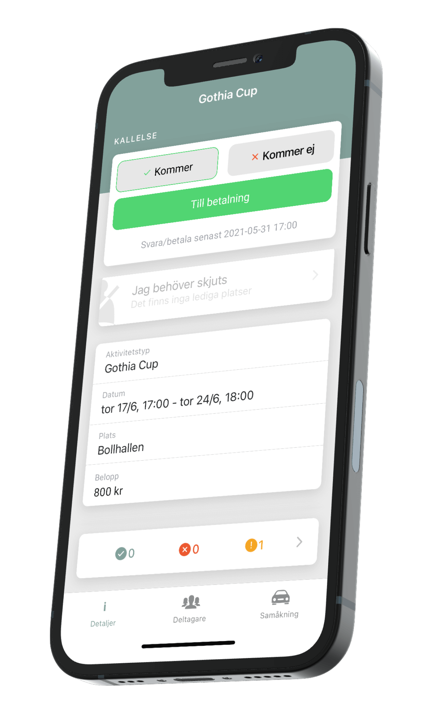
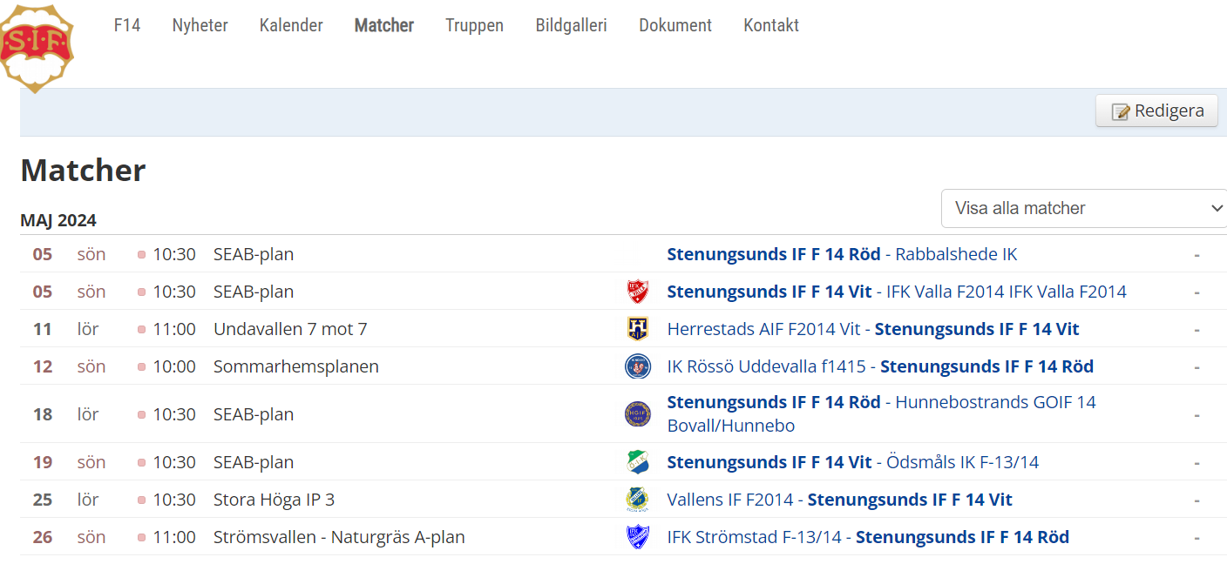
SportAdmin
Stenungsunds IF - F14
Min Fotboll - dela matchen, dela upplevelsen (svenskfotboll.se)

Slide 7
Föräldrarepresentanter
Fredrik Harlin (Tilde) , Elin Mamlin (Klara), Mikael Johansson (Ebba), Sandra Johansson (Ebba)
Strumpförsäljning
Café
Kontaktväggar , SportAdmin, Mail, SMS
Övrig försäljning – lagkassa
Övrig aktivitet

Slide 8
Föräldrarepresentanter
Fredrik Harlin (Tilde) , Elin Mamlin (Klara), Mikael Johansson (Ebba), Sandra Johansson (Ebba)
Strumpförsäljning
Café
Kontaktväggar , SportAdmin, Mail, SMS
Övrig försäljning – lagkassa
Övrig aktivitet

Slide 9
Aktiviteter - utanför
Ha roligt ihop utanför planen – stärker laget
5 juni har vi bokat SIF – gården – för övernattning
Lekar, fotboll, mat, film och övernattning.
Bad dagen efter? Sol? Värme?

Slide 10
Cup
Gullmarscupen – 11 augusti
Intresseanmälan ute
Två lag föranmälda - kostnad 1900 SEK
Lagkassa 1960 SEK

Slide 11
F2014 – laget som har skoj tilllsammans
Tillsammans med er föräldrar driver vi engagemang!
Uppmuntra!
Positiv inställning!
SIF Rules (Respekt, Umgås, Laganda, Empati, Samarbete)

Slide 12
Något mer? Frågor?

